Slide 1
第十三章
無線環境簽章技術

Slide 2
摘要
本章介紹一個應用在無線環境的群體簽章技術之實作方法。運用此方法不僅可以防止man-in-the-middle attack，還兼顧到無線設備的計算能力，可以在頻寬有限的無線環境下造出一個安全性高且兼顧效率的群體簽章技術。

Slide 3
目錄
13.1 簡介
13.2 理論基礎
13.3 開發環境
13.4 系統實作
13.5 Socket 與Thread Mode
13.6 系統操作示範
13.7 實作問題
13.8 其他安全考量
13.9 JCE介紹

Slide 4
13.1 簡介
以Shamir所提出的Secret Sharing為群體簽章的基礎，Diffie-Hellman金鑰交換作為產生session key的協定並配合Interlock Protocol來改良Diffie-Hellman的缺點。

Slide 5
13.2 理論基礎
群體簽章基礎的Secret-sharing。
以Diffie-Hellman key exchange產生會議金匙(session key) 。
Interlock protocol抵抗Man-in-the-middle攻擊。
利用Digital Signature Algorithm(DSA)作簽章。

Slide 6
13.2.1 數位簽章(Digital Signature)
如多重電子簽章(Multi-signature) 。
盲目簽章(Blind signature) 。
不可拒絕簽章(Undeniable signature) 。

Slide 7
13.2.2 機密共享(Secret Sharing)
主要的概念是建立在一元多次方程式上
  將一個機密(secret)分成n份分秘(shares) 。
  當收集到t份以上的shares就可以重構(reconstruct)原來的方程式，當然也可以求出原來的機密s(secret)。

Slide 8
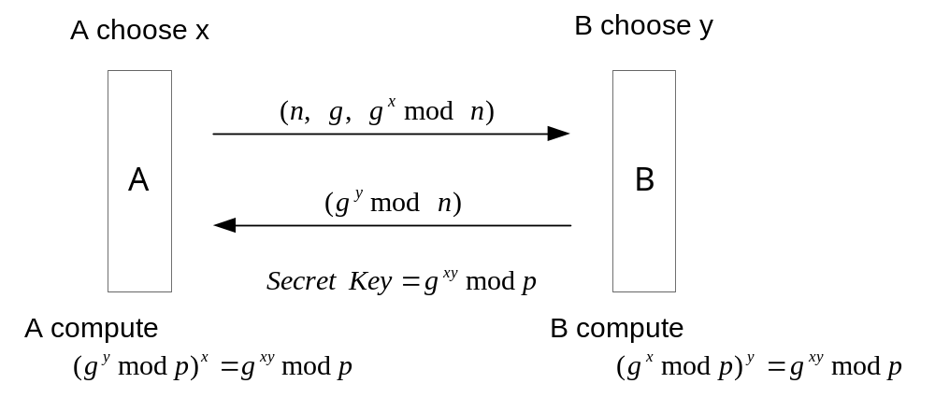
13.2.3金鑰交換(Key Exchange)
Diffie-Hellman金鑰交換

Slide 9
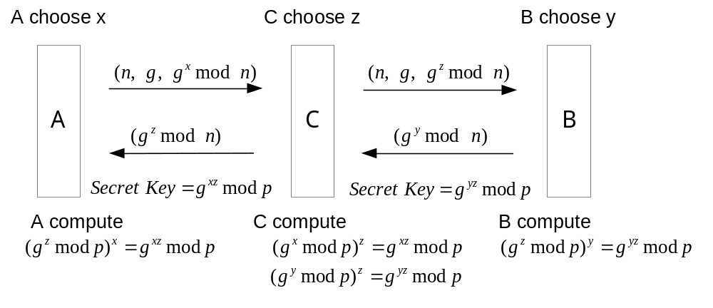
13.2.4 拆半鎖定(Interlock Protocol)
Interlock機制

Slide 10
13.2.5 新一代加密(Rijndael Cipher)
實作系統採用Rijndael Cipher Algorithm作為對稱型加密演算法。
Rijndael加密法是美國國家標準局(NIST) 在2000年10月2日公佈的新一代加密演算法(AES --- Advanced Encryption Standard)。
Rijndael加密法的加密回合數(Round numbers)可隨著區塊大小(Block size)及金鑰長度(Key length)之不同而彈性調整。

Slide 11
13.2.6 數位簽章演算法(DSA)
公開金鑰(Public Key)
  p:512-bit 到 1024-bit 的質數
  q:160-bit 且為p-1的質因數
  g =h(p-1)/q mod p，此處h 小於p-1 且 h(p-1)/q mod p >1
私秘金鑰(Private Key)
  x < q (160-bit 的數)

Slide 12
13.2.6 數位簽章演算法(DSA)
簽章過程(Signing)
  k隨機選取且小於 q
  r = (gk mod p) mod q
  s = (k-1(H(m)+xr)) mod q；H(m)為單程雜錯函式
  簽章為signature=(r, s)
驗證過程(Verifying)
  w = s-1 mod q
  u1 = (H(m) * w) mod q
  u2 = (rw) mod q
  v = ((gu1*yu2) mod p) mod q
  判斷是否 v=r? 若正確，則簽章驗證成功

